Slide 1
一個奇葩的想法
我想要教青少年寫(體驗)python
(小6、7~9年級)

Slide 2
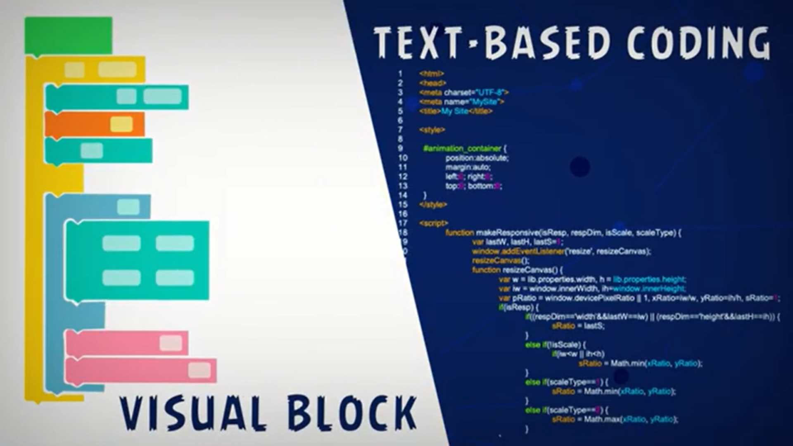
文字程式
(高中大學、就業)
圖形積木
(入門)

Slide 3
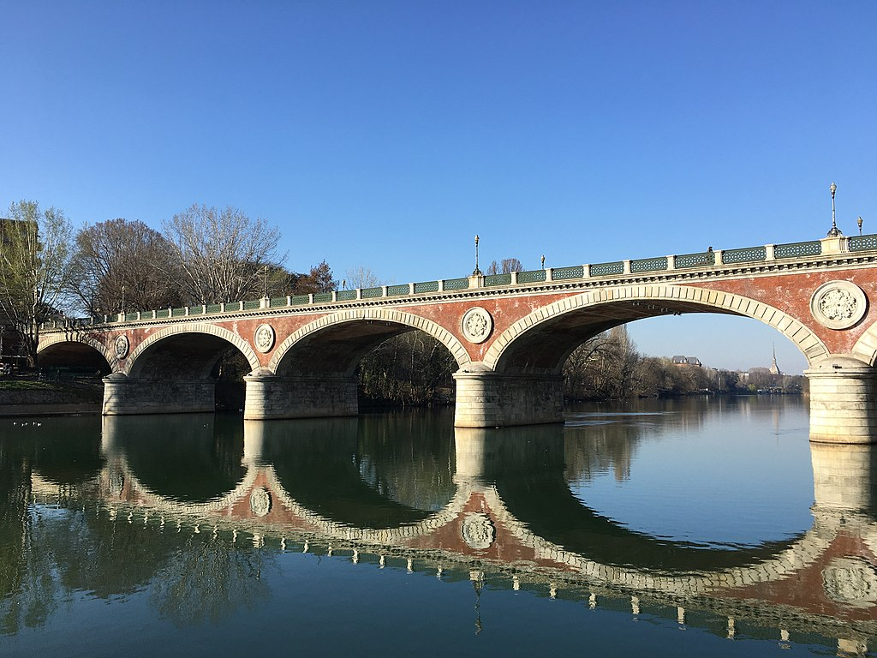
Python
Scratch
Py4t
Python for Teenagers
橋接
圖片來源：https://commons.wikimedia.org/

Slide 4
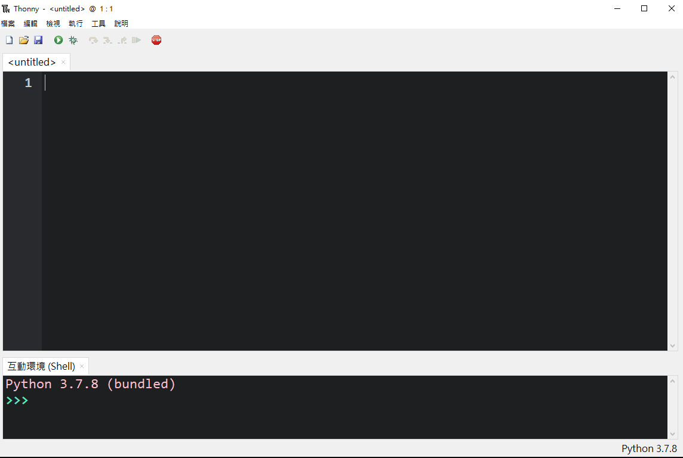
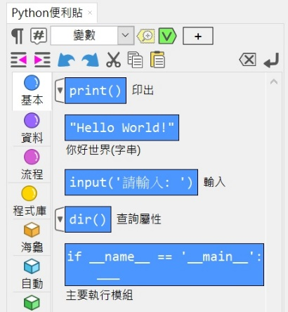
什麼是Thonny Py4t
Python程式編輯器
外掛(plug-in)
Thonny
便利貼、學習模組
愛沙尼亞-塔爾圖大學開發
MIT授權
張文宏老師開發與整合
採MIT授權
註：Thonny Py4t需下載安裝於windows7或10

Slide 5
不需從零學python
以Scratch概念為起點

Slide 6
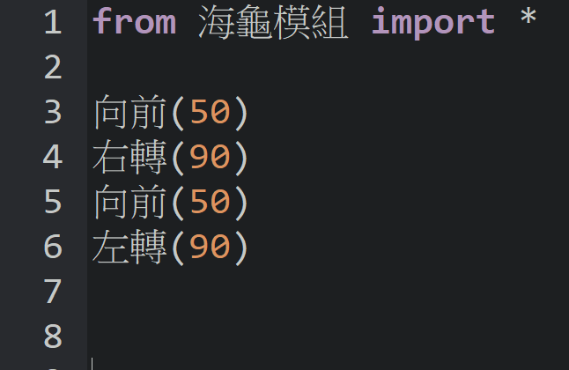
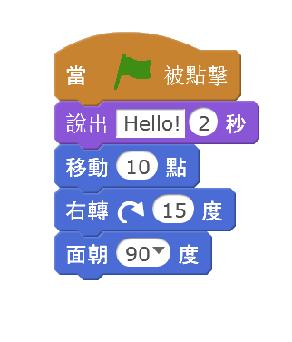
程式依序執行
Scratch
Python

Slide 7
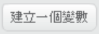
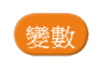
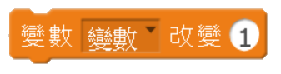
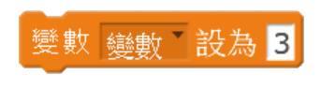
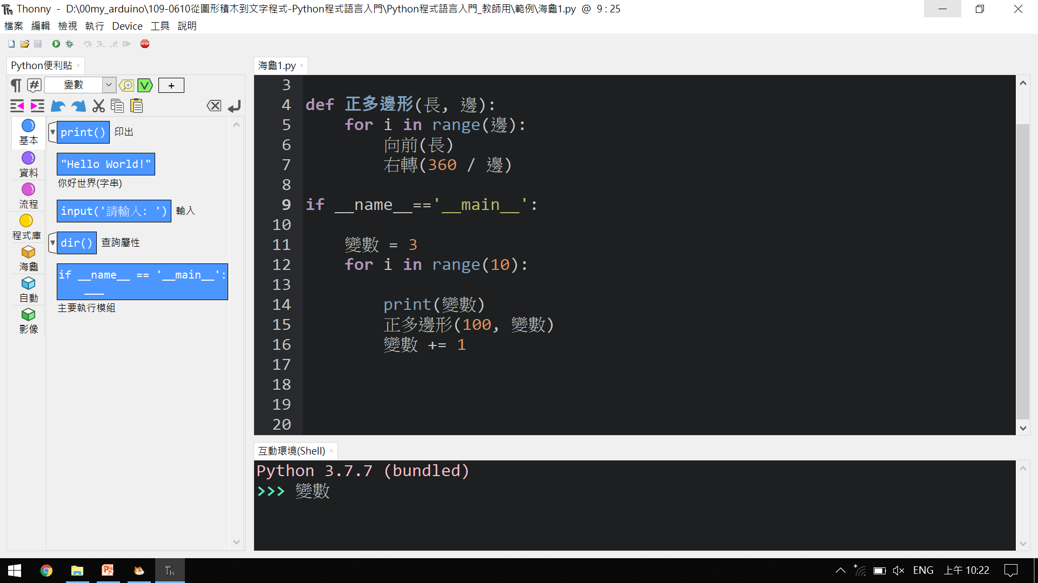

變數
設值
取值
加後設值
Scratch
Python

Slide 8
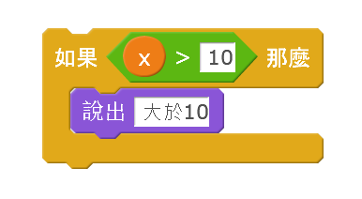
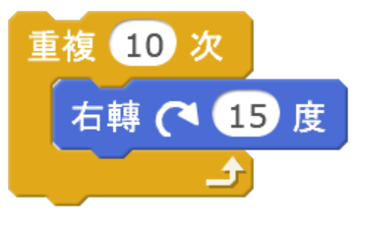
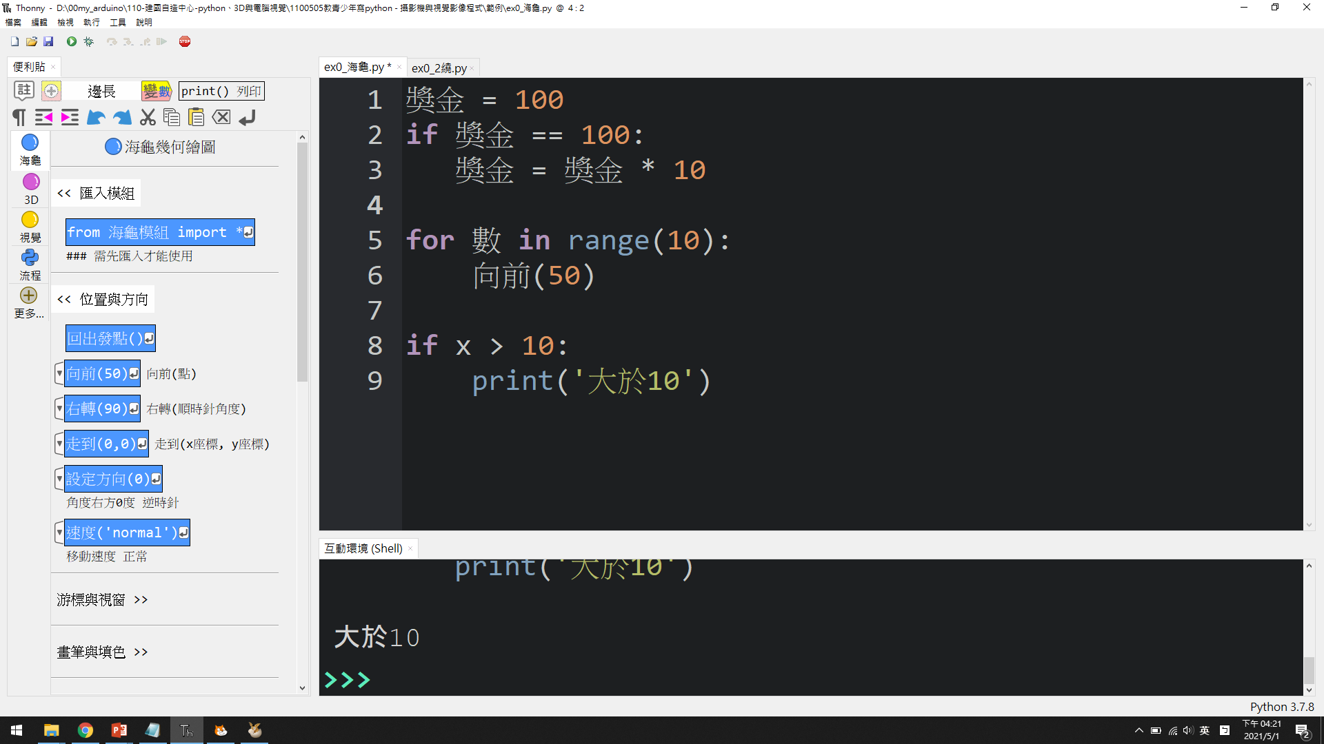
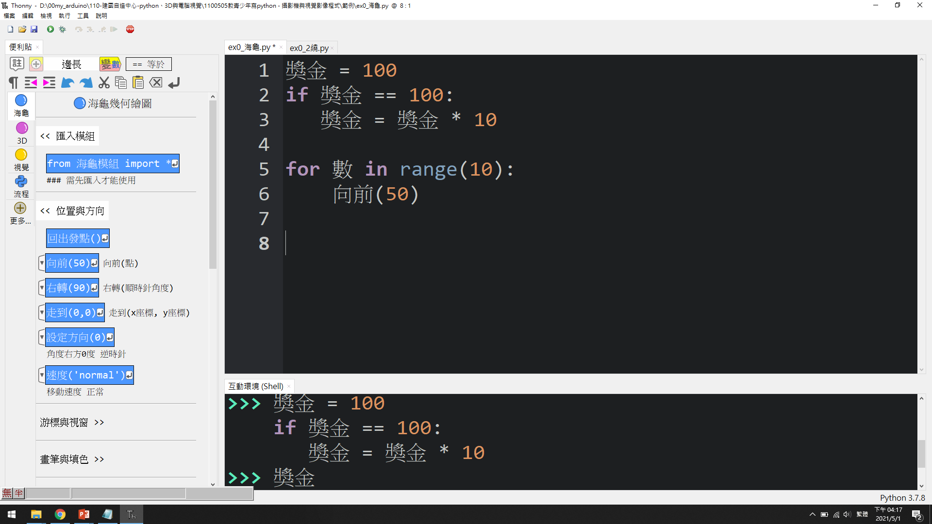
條件分支與重複迴圈
Scratch
Python

Slide 9
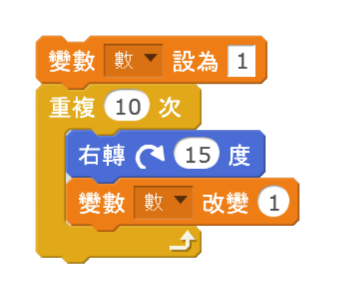
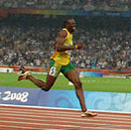
迴圈變數與圈數
我正在跑第幾圈
Scratch
數：1、2、…、9、10
Python
來源：維基百科
我已跑完幾圈
數：0、1、…、8、9

Slide 10
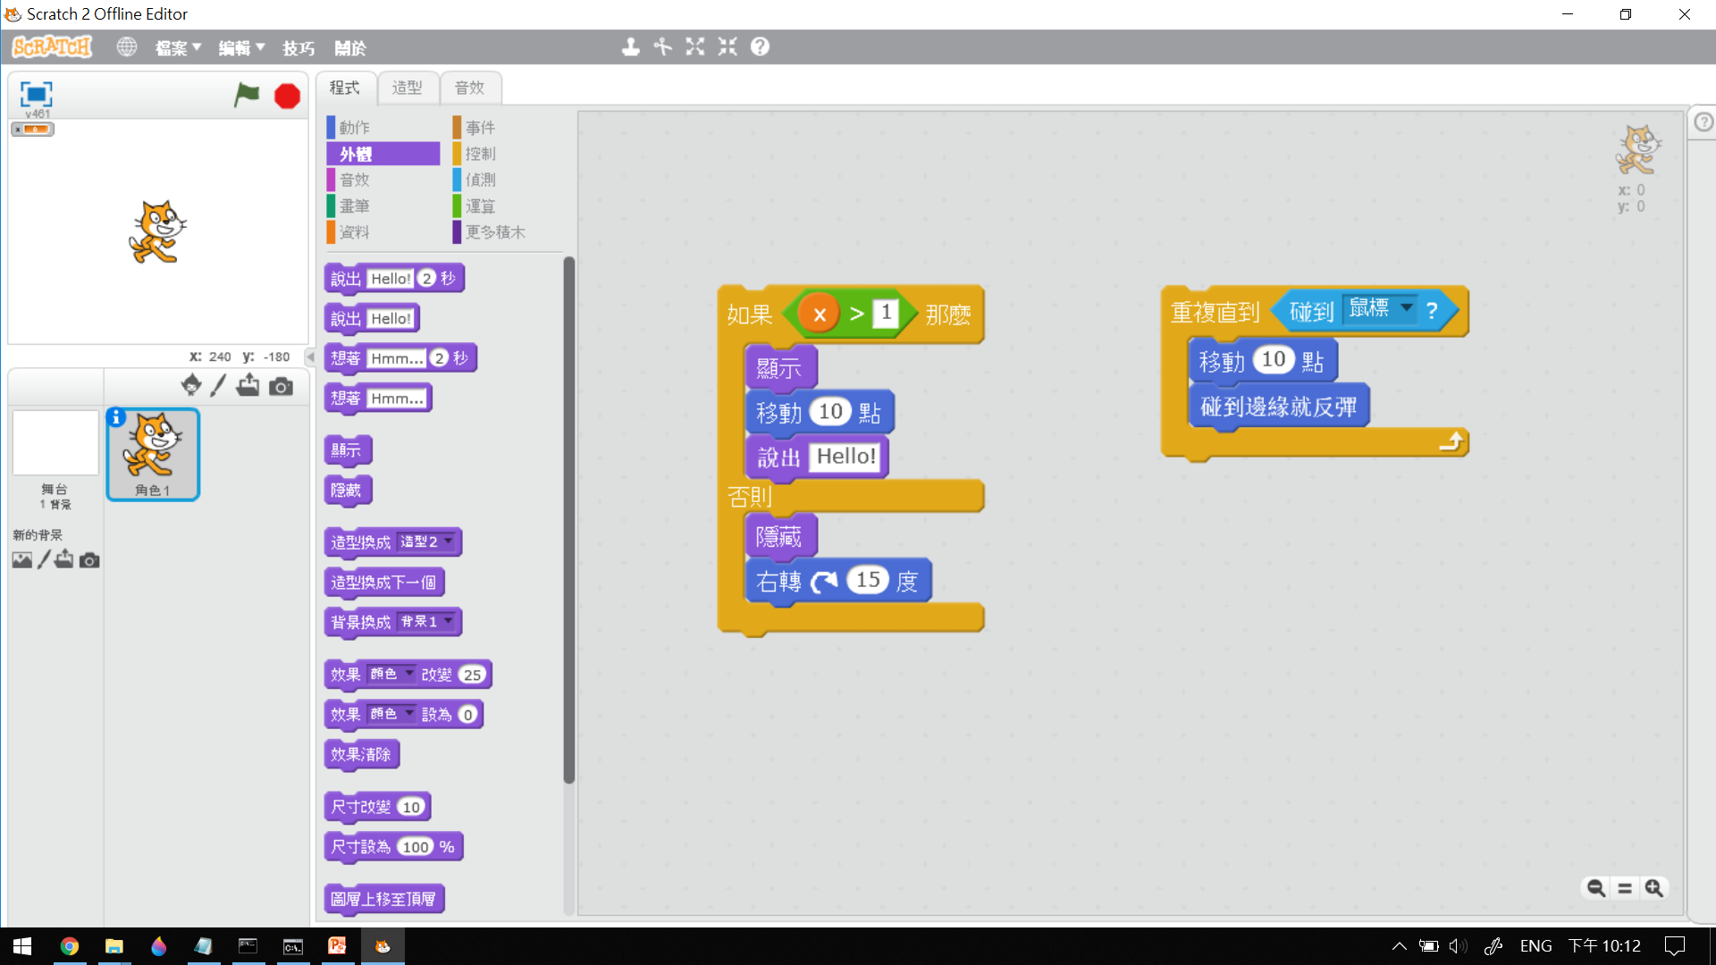
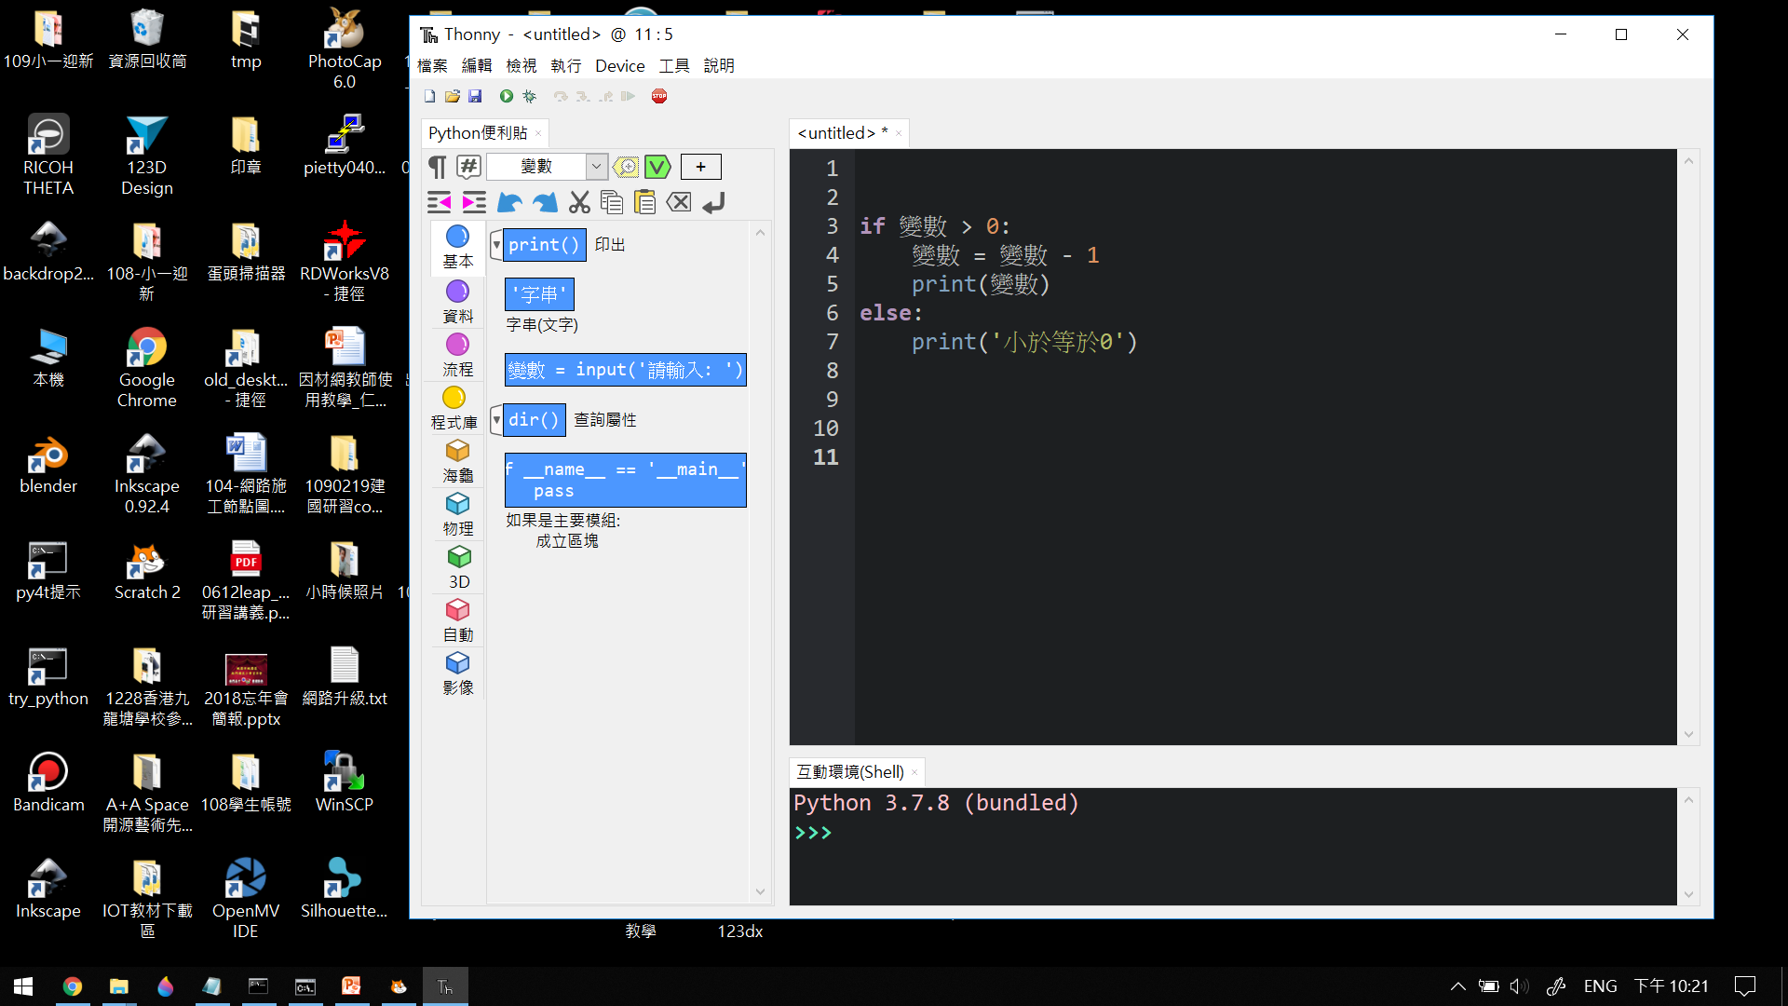
區塊與縮排
Scratch
區塊
Python
縮排：
同一區塊程式
均排列整齊
(官方建議縮4格)

Slide 11
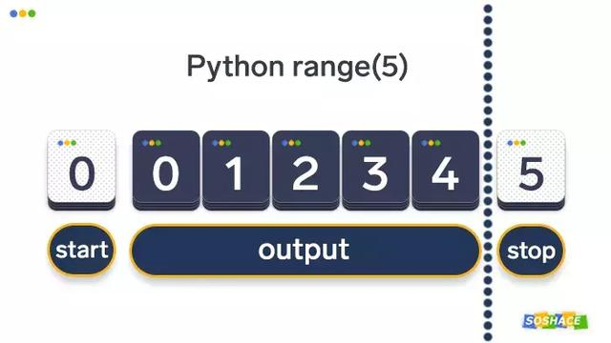
資科常識 從零開始、有頭無尾
從零開始數
範圍有含開頭 不含結尾

Slide 12
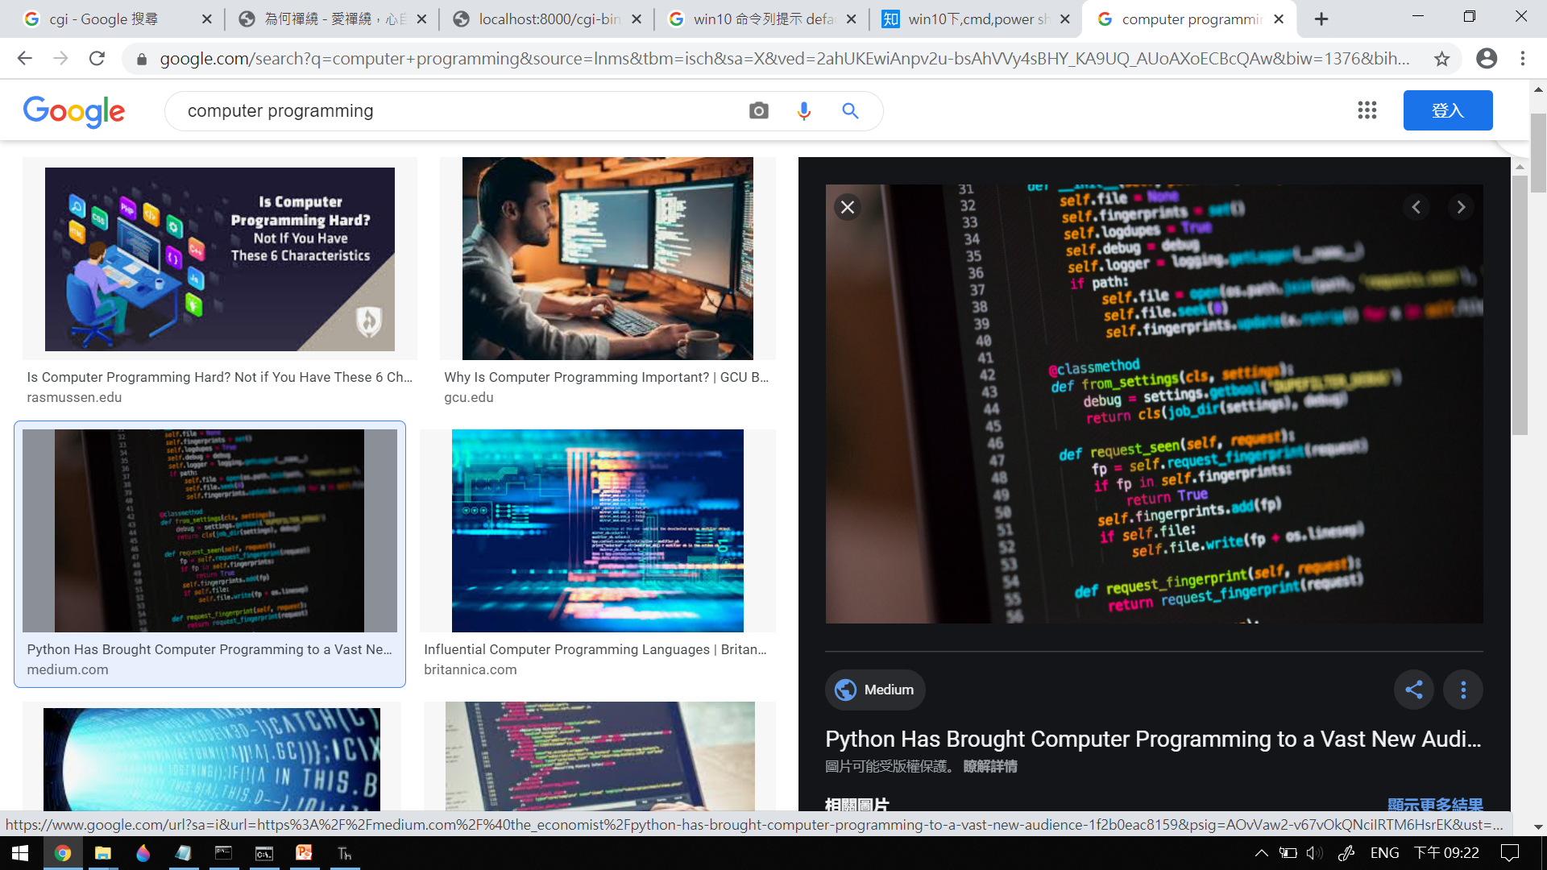
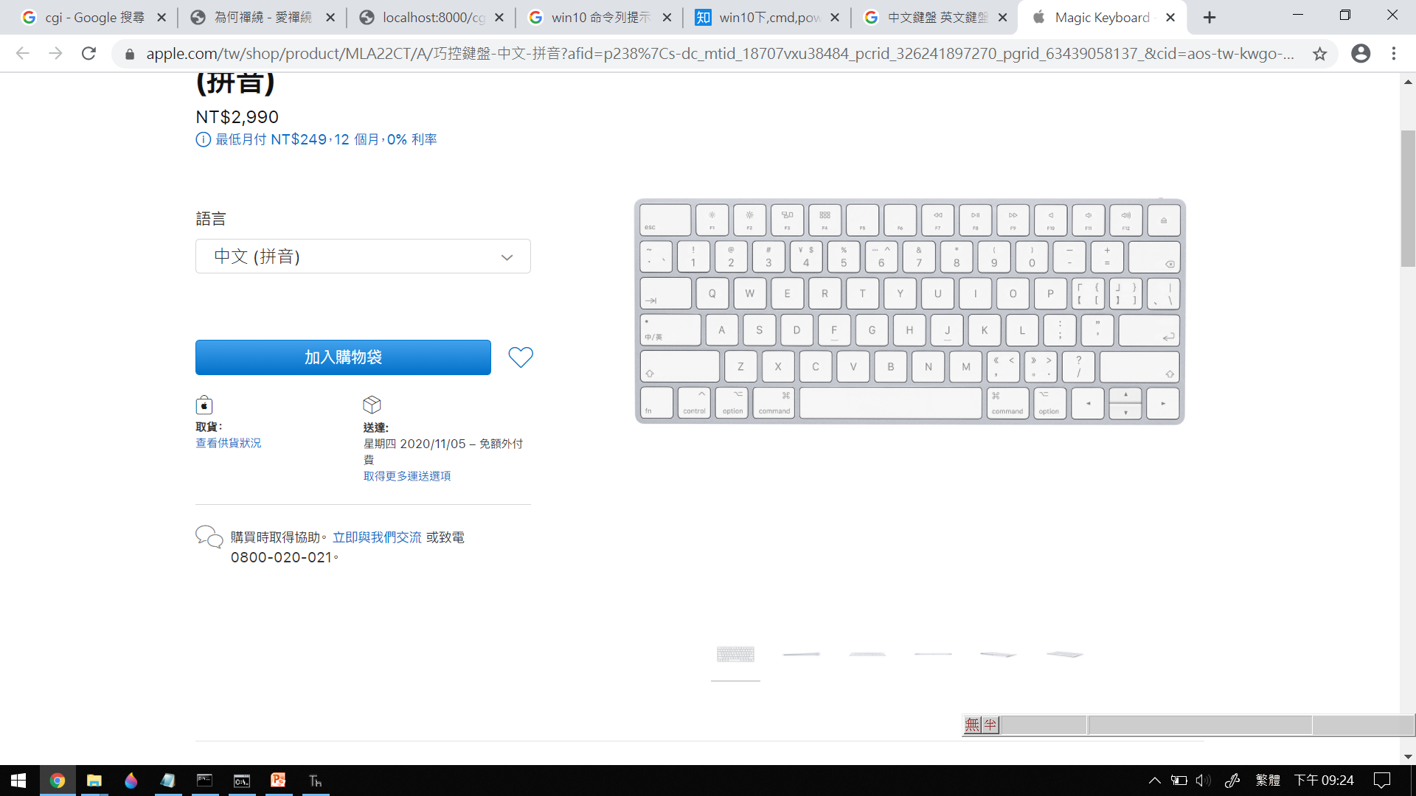
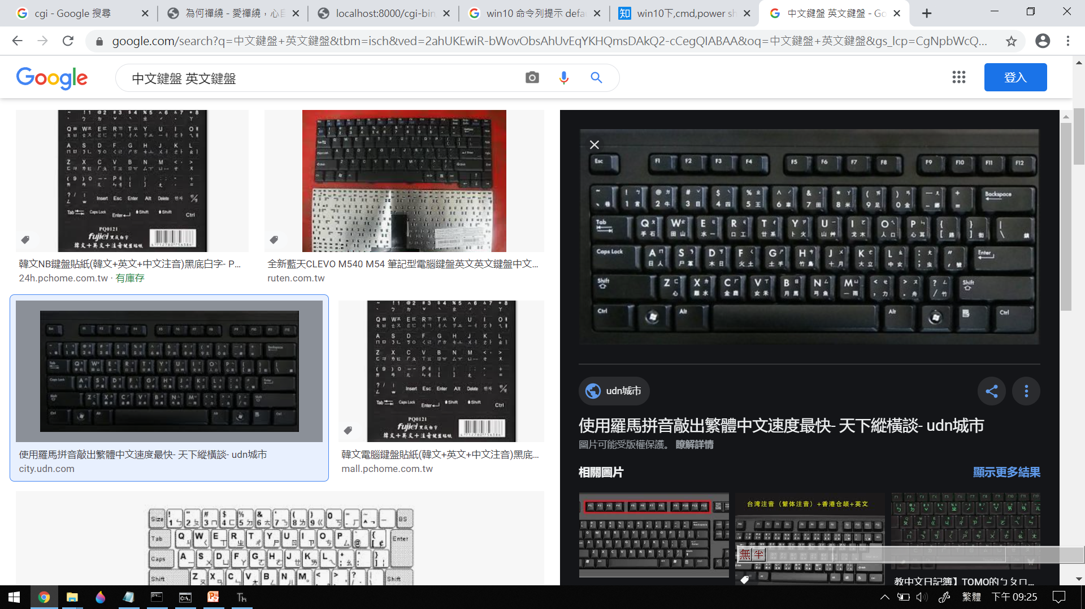
學習文字程式的障礙
語言
鍵盤
排版
環境建置
除錯

Slide 13
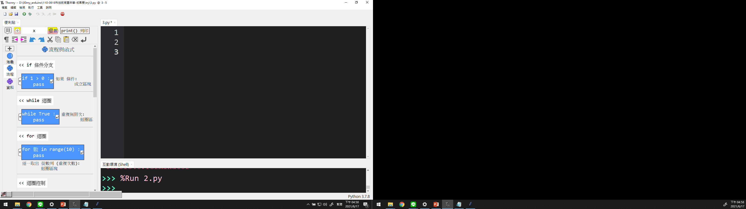
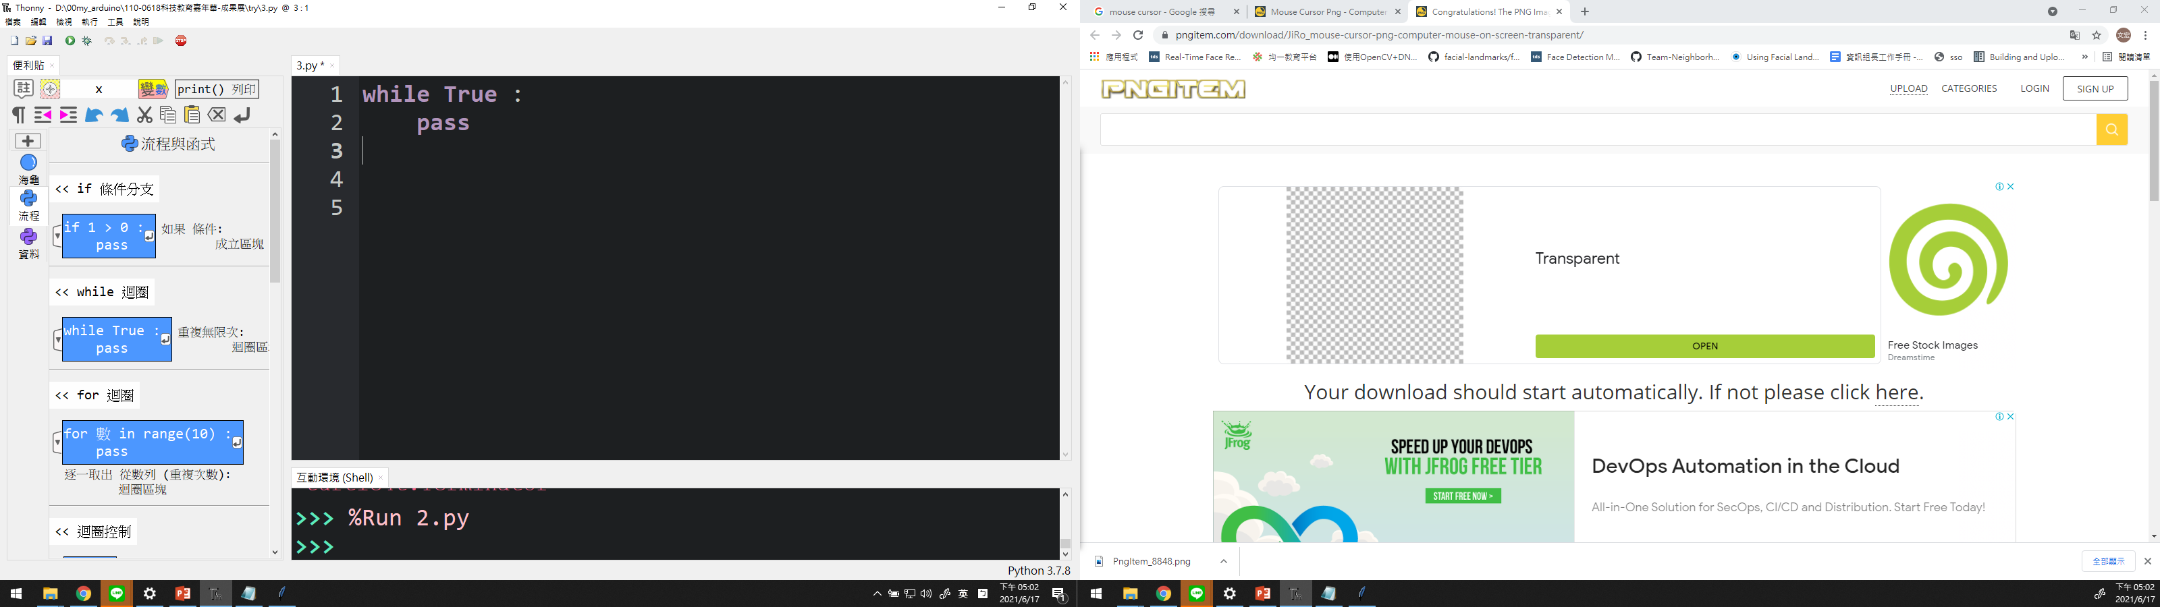


「拖拖拉拉」想法 – 便利貼
Python便利貼
貼到編輯器
滑鼠拖曳
來自剪貼簿的靈感

Slide 14







Py4t文字排版輔助

Slide 15
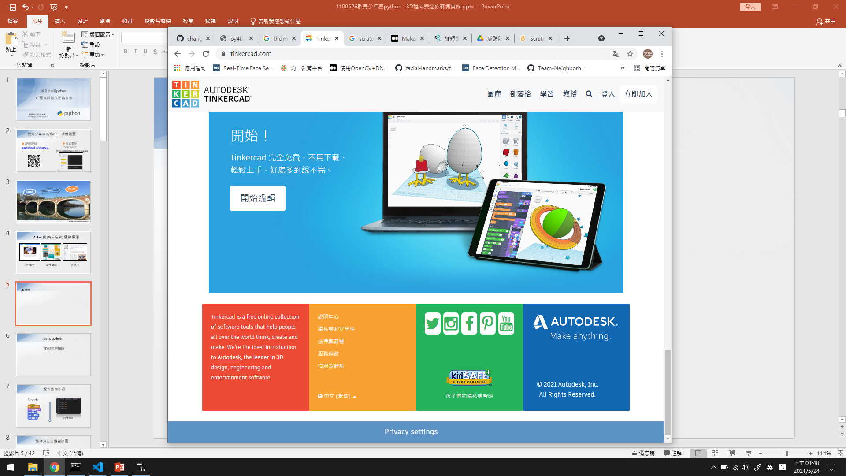
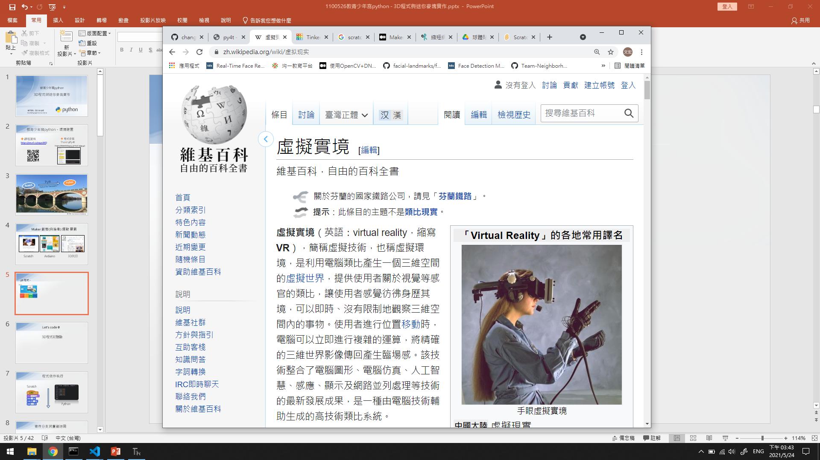
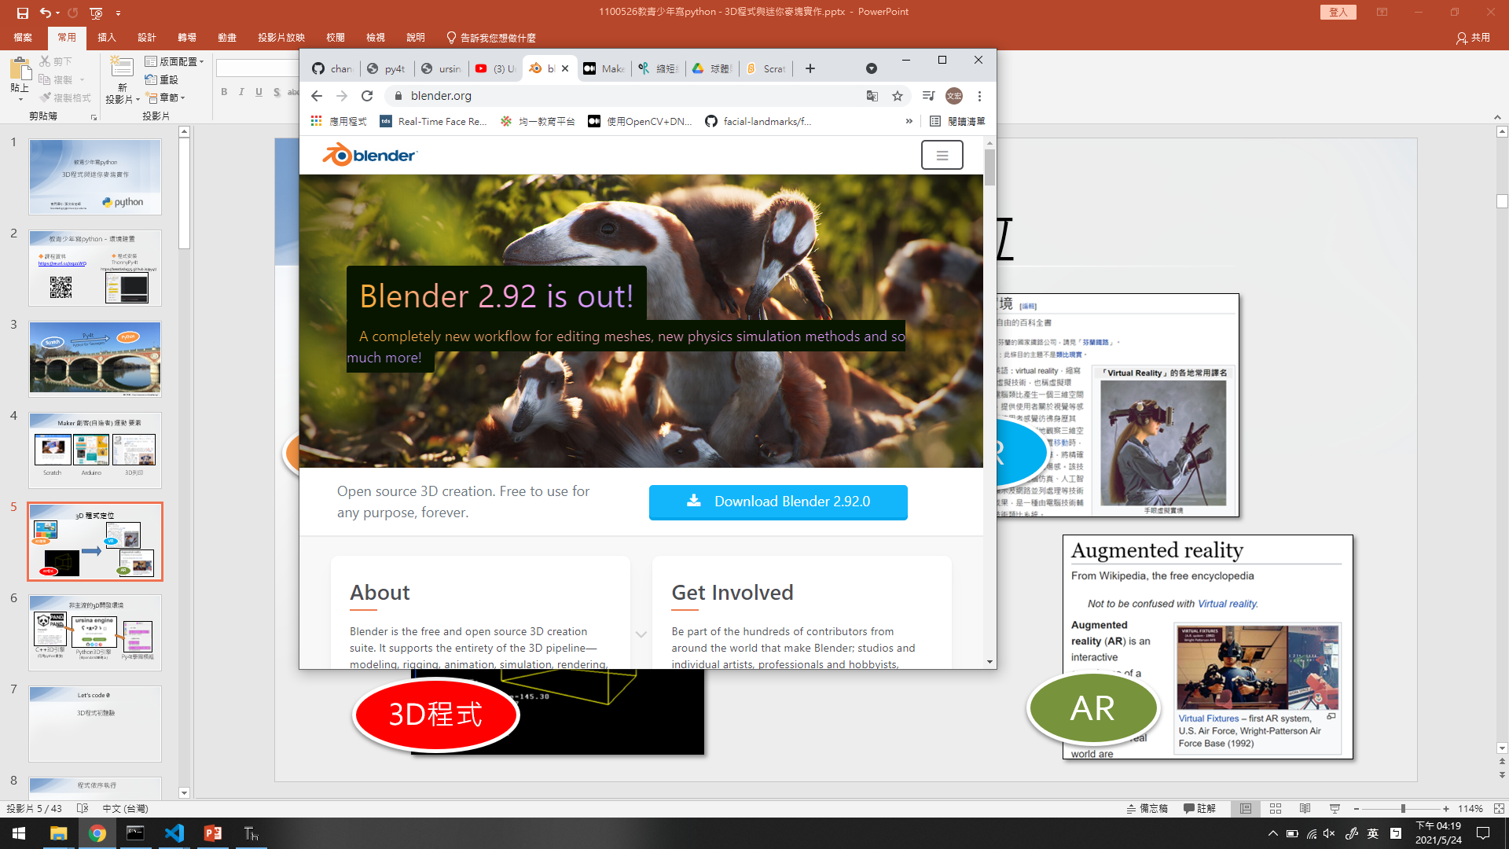
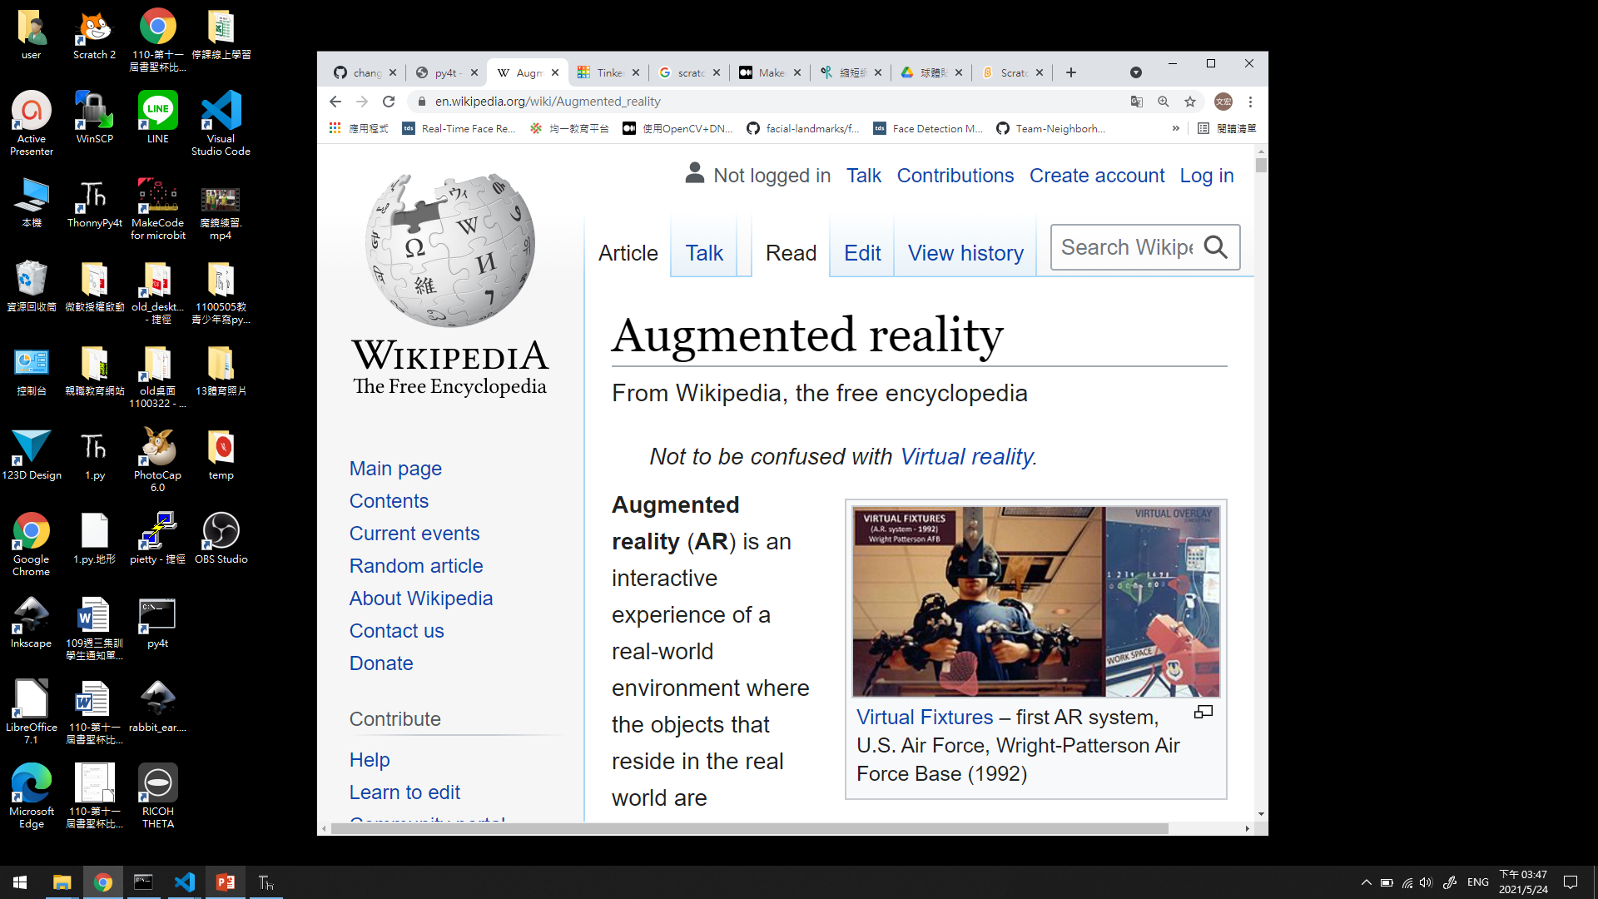
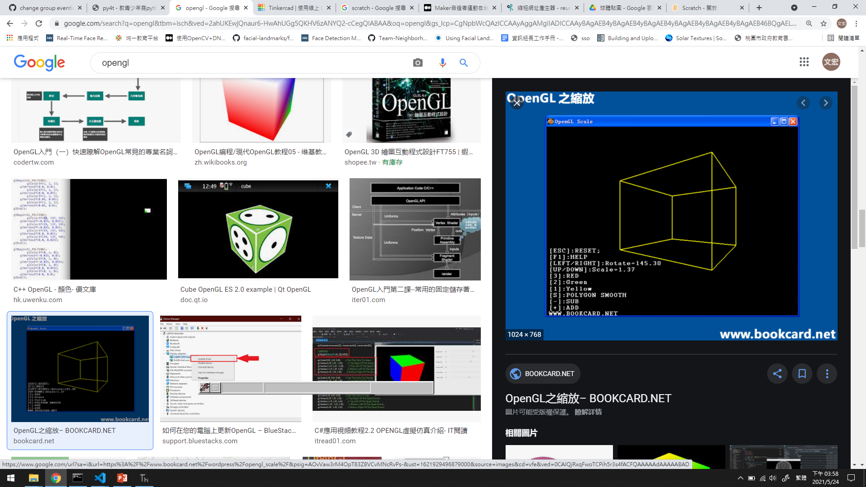
3D 是個有趣的題材
3D建模
VR
3D程式
AR
https://www.youtube.com/watch?v=VT5oZndzj68

Slide 16
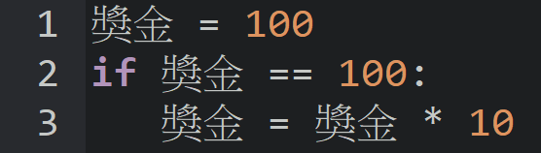
等於不等於 ?
= 是設值
X = X + 1
在python是成立的
最後獎金是?
==才是等於

